Slide 1
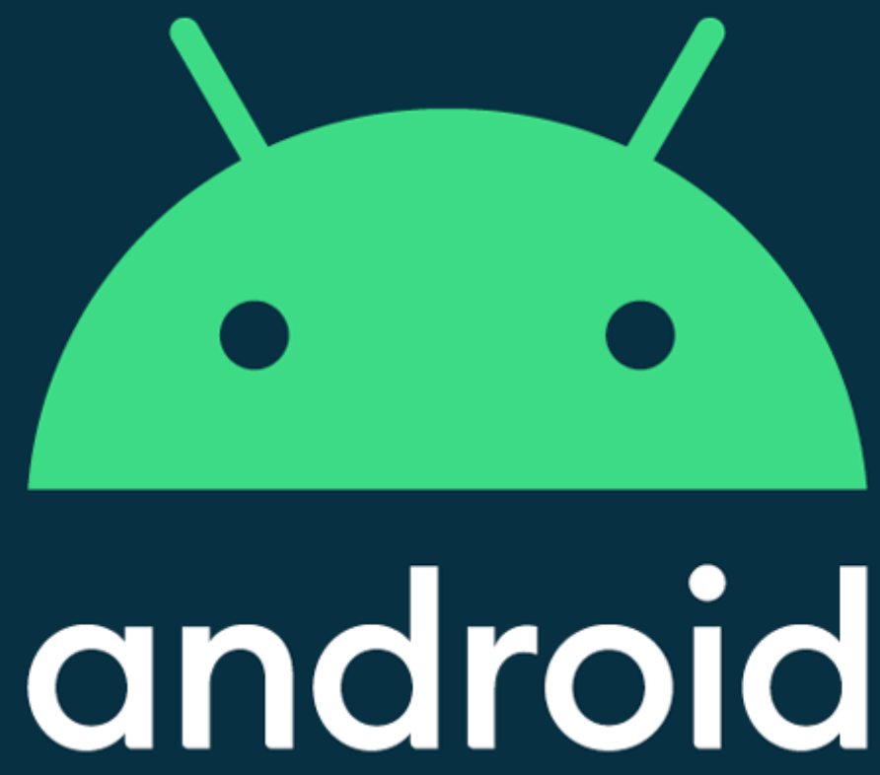

Aplicaciones Móviles
Authentication
Domiciano RIncón

Slide 2
Lista de elementos para publicar en Google play
1. Al menos 4 Screenshots de la aplicación. Pueden ser imágenes de promoción
2. Un Banner de 1024x500 exactamente que será la imagen promocional de nuestra app
3. Un logo en 512x512
4. Una descripción simple
5. Una descripción completa
6. El APK firmada

